Slide 1



ОБУЧИТЕЛЕН МОДУЛ
„ОБЩЕСТВЕН РЕД И СИГУРНОСТ”
Този документ е създаден съгласно Административен договор № BG05SFOP001-2.015-0001-C01, проект „Повишаване на знанията, уменията и квалификацията на общинските служители“ за предоставяне на безвъзмездна финансова помощ по Оперативна програма „Добро управление“, съфинансирана от Европейския съюз чрез Европейския социален фонд.
www.eufunds.bg

Slide 2
Тема 2
Опазване на общинската собственост и селскостопанската продукция. Превенция на битовата престъпност. Взаимодействие между общината и териториалните структури на МВР. Дейност на Комисиите за обществен ред и сигурност. Ангажиране на други компетентни институции и гражданския сектор.

Slide 3
ВЪПРОС № 1
Опазване на общинската собственост и селскостопанската продукция

Slide 4
Презентация
Опазване на общинската собственост и селскостопанската продукция
Notes:
4

Slide 5
Начини за опазване на общинската собственост и селскостопанската продукция
Самоохрана
Общинско предприятие
Договор с охранителна фирма
Звено „Общинска полиция“
Notes:
5

Slide 6
Условия
Самоохрана се извършва и от звена за самоохрана в структурите на търговци или юридически лица
Не могат да се ползват за охрана на лица, обекти и имущества, освен за нуждите на юридическото лице
Лиценз по реда на закона
Notes:
6

Slide 7
Общинско предприятие
Може да извършва следните охранителни дейности
Охрана на имуществото на физически или юридически лица
Охрана на мероприятия
Лична охрана на физически лица
Охрана на ценни пратки и товари
Notes:
7

Slide 8
Общинско предприятие
Охраната на имуществото е дейност по неговата физическа защита от противоправни посегателства.
Дейността по физическата защита може да включва и осигуряването на пропускателен режим в обектите.
Съгласно чл. 10 ЗЧОД охраната с помощта на технически системи за сигурност е дейност по наблюдение и контрол с технически средства на охраняваните обекти и проверка на получените сигнали.
Notes:
8

Slide 9
Начини за опазване на общинската собственост и селскостопанската продукция
Закон за опазване на селскостопанското имущество в сила от 18.07.2017 г.-Чл. 9.
Полски пазачи
Добри практики:
Севлиево, Кюстендил и Дупница
Доброволни сътрудници
Чл. 13. (1) ) Окръжният аграрно-промишлен съюз и селскостопанските организации със съдействието на специализираните държавни органи и обществени организации могат да организират моторизирани групи за опазване на селскостопанското имущество от нарушители.
Notes:
9

Slide 10
Дискусия
Възможностите да се използват общински предприятия за опазване на общинската собственост и селскостопанската продукция, както и анализа на дейността на ОДМВР- Пловдив и община Пловдив по противодействие на престъпността и опазване на обществения ред при прибиране на селскостопанската продукция-реколта 2021г.
Водещите въпроси са следните:
1. Правно основание за създаване на общински предприятия за опазване на общинската собственост и селскостопанската продукция.
2. Численост.
3. Основни задачи.
4. Трудности и проблеми при опазване на общинската собственост и селскостопанската продукция.
5. Анализирайте възможностите за взаимодействие и използване на други структури за опазването на селскостопанската реколта в регионите където работите.
Notes:
10

Slide 11
Дискусия-продължение
6. Какви са целите и заложените мероприятия на ОДМВР- Пловдив и община Пловдив по противодействие на престъпността и опазване на обществения ред при прибиране на селскостопанската продукция-реколта 2021г?
7. Организационно – управленска дейност.
8. Планирани мероприятия на ОДМВР- Пловдив и община Пловдив по противодействие на престъпността и опазване на обществения ред при прибиране на селскостопанската продукция-реколта 2021г
-Охранителни
-Оперативно – издирвателни
9. Какви са Вашите предложения за подобряване противодействие на престъпността и опазване на обществения ред при прибиране на селскостопанската продукция-реколта?
10. Какви са Вашите предложения за законодателни промени относно общинските предприятия за опазване на общинската собственост и селскостопанската продукция?
Време за работа 30 мин.
Notes:
11

Slide 12
Н А Р Е Д Б А за охрана и опазване на земеделските имоти и селскостопанската продукция в Община Гурково - приета с решение No 314 от 25.07.2013 г.
Общи положения
Органи за опазване на селскостопанско имущество
Право на преминаване
Ползване на общински мери и пасища
Организиране на пунктове за изкупуване на селскостопанска продукция
Финансова обезпеченост
Установяване на вреди и обезщетения
Адмистративнонаказателни разпоредби
Заключителни разпоредби
Допълнителни разпоредби
Notes:
12

Slide 13
Н А Р Е Д Б А за охрана и опазване на земеделските имоти и селскостопанската продукция в Община Гурково - приета с решение No 314 от 25.07.2013 г.
Чл.5 Кметът на общината организира, ръководи и контролира опазването на селскостопанското имущество на територията на общината и налага административни наказания.
Чл.6 Кметовете на кметства и кметските наместници организират охраната и опазването на селскостопанското имущество на територията на кметството, организират и ръководят полската охрана, издирват нарушителите, издават актове за нарушения и вземат мерки за възстановяване на вредите.
Чл.7 Община Гурково сключва договор, със земеделски производител или кооперация, за стопанисване на селскостопански животни, задържани по чл. 39 ал. 1 от ЗОСИ и чл. 36, ал.1 от настоящата наредба.
Notes:
13

Slide 14
Примерна наредба на НСОРБ за опазване на селскостопанско имущество
Общи разпоредби
Органи за опазване на селскостопанско имущество
Задължения на физическите и юридическите лица
Опазване на селскостопанското имущество
Финансово осигуряване на полската охрана
Установяване на вреди и обезщетения
Адмистративнонаказателни разпоредби
Допълнителни разпоредби; Заключителни разпоредби
Notes:
14

Slide 15
Какво ни дава примерната наредба на НСОРБ?
Модел, който би могъл да се използва от общините.
Съдържа обобщения и добри практики.
Предлага решения по спорни въпроси.
Спомага за унифициране на нормативната уредба на общините.
Разкрива възможност за отчитане на местните специфики на общините.
Notes:
15

Slide 16
ОЧАКВАНИ ПРОМЕНИ
На 27.01.2021г. депутатите приеха на първо четене промени в Закона за частната охранителна дейност.
С промените от видовете частна охранителна дейност отпада охрана на селскостопанско имущество и недвижими имоти.
Със законопроекта се дава възможност на частните охранителни фирми да превъзлагат част от дейността си на подизпълнители.
Дава се възможност на реабилитирани лица да участват в ръководството на частни охранителни фирми.
Notes:
16

Slide 17
Упражнение
Причини и условия за посегателствата върху общинската собственост и селскостопанската продукция. Силните и слаби страни на всяка една от формите за опазване на общинската собственост и селскостопанската продукция.
Определете основните причини и условия за извършване на посегателства върху общинската собственост и селскостопанската продукция в регионите където работите.
Време за работа-30 мин.
2. Силните и слаби страни на всяка една от формите за опазване на общинската собственост и селскостопанската продукция.
Notes:
17

Slide 18
За опазване на селскостопанската продукция служителите от „Териториална полиция“ основно взаимодействат с кметовете на населени места. За извършени посегателства на кражби или унищожаване и повреждане, основна информация служителите получават от кмета на населеното място, но и често пъти от граждани при осъществявания прием, от сигнали/жалби до тях, или при установяване от тях самите на нарушението.
За да имат положителен ефект и с цел да се намалят посегателствата или причиняваните щети на земеделската продукция, голяма част от предприеманите мерки за опазване на селскостопанското имущество. е необходимо да се извършат съвместно с кмета на населеното място: провеждане на общи събрания с населението, индивидуални беседи с възрастни хора, провеждане на общо събрание на земеделските производители, организиране и провеждане на общи събрания на населението, организиране и провеждане на срещи с представители на ромската общност, провеждане на индивидуални беседи с установени извършители на посегателства, изготвяне и реализиране на работни карти за противодействие на определен вид посегателство и т.н..
Notes:
18

Slide 19
Дискусия
Съвместните дейности между „Териториална полиция“ и кметовете на населени места за опазване на общинската собственост и селскостопанската продукция.
Водещите въпроси са следните:
1.Посочете основните причини за посегателства с цел кражба
2. Посочете основните причини за унищожаване и повреждане
Време за работа 30 мин.
Notes:
19

Slide 20
Въпрос № 2
Превенция на битовата престъпност

Slide 21
Презентация
Превенция на битовата престъпност
Notes:
21

Slide 22
Същност, принципи и правни основи на превантивната дейност
Европейските институции са възприели следното определение на понятието превенция на престъпността: Превенцията на престъпността включва всички предприемани качествени и количествени мерки, които целят да намалят или да допринесат за намаляване на престъпността и на чувството за несигурност у гражданите.
Превенцията на престъпността съчетава действията на публичната власт, на компетентните органи, на съдебната власт, на органите на местното самоуправление, на частния сектор, на неправителствените организации, на академичните среди и на гражданството, подкрепяни от средствата за масова информация.
Мерките за превенция в много от случаите се характеризират с необходимостта да се ангажират както компетентните органи (полиция, кметства, социални служби и др.) така и неправителствения сектор, бизнеса, академичните среди и отделните граждани.

Slide 23
През май 2001 г., Съветът на ЕС взема решение за създаване на Европейска мрежа за превенция на престъпността.
Тя се състои от Секретариат и национални представители на страните-членки и има за задача да подпомага развитието на превенцията на престъпността в Съюза както и да подкрепя действията за превенция на местно и национално равнище. Мрежата покрива всички видове престъпност, като особено внимание се отделя на борбата с безделието на младежите, градската престъпност и на разпространението на наркотици.
Цели на мрежата
Методи за реализиране на целите

Slide 24
Организация и функции на Националния съвет за превенция на престъпността.
ПРАВИЛНИК за организацията и дейността на съвет по чл. 21, ал.1 от Закона за администрацията Приет с ПМС No 117 от 15.06.2012г.,обн.,ДВ,бр. 47 от 22.06.2012г., в сила от 22.06.2012г.
Мисия; Визия; Функции; Стратегическа цел
Съветът е колективен орган, изпълняващ функции по формулиране и реализиране на политиката на Министерския съвет по въпросите на превенцията на престъпността. Той организира и контролира изпълнението на действащата национална стратегия по превенция на престъпността.
Съветът осигурява координацията в дейността на държавните органи, органите на местното самоуправление, неправителствените и международните организации на територията на страната.
Notes:
24

Slide 25
Национален съвет за превенция на престъпността
Представяне на местната власт в Съвета – от НСОРБ
План за изпълнение на Стратегията за превенция на престъпността през 2020г.:
I.СТРАТЕГИЧЕСКА ЦЕЛ :Изграждане на сигурна и безопасна среда в населените места;
II.СТРАТЕГИЧЕСКА ЦЕЛ: Изграждане на среда на толерантност сред децата и младежите и възпитание на дух на отговорност и развиване на гражданска култура;
СТРАТЕГИЧЕСКА ЦЕЛ: Създаване на условия за намаляване риска от престъпления сред уязвимите групи;
IV.СТРАТЕГИЧЕСКА ЦЕЛ: Изграждане на устойчиви партньорства между органите на държавна власт, местно самоуправление, неправителствените организации, бизнеса и гражданското общество за превенция на престъпността.
Приносът на НСОРБ в изпълнение на “План за изпълнение на приоритетите и постигане на целите на Националния съвет по превенция на престъпността за периода 2016-2018 г.“
Notes:
25

Slide 26
ПРИМЕРИ ЗА ПОЛИТИКИ И ПРОГРАМИ ЗА ПРЕВЕНЦИЯ НА ПРЕСТЪПНОСТТА В НЯКОЛКО ДЪРЖАВИ:
БЕЛГИЯ
ФРАНЦИЯ
ВЕЛИКОБРИТАНИЯ И ИРЛАНДИЯ
ГЕРМАНИЯ
НОРВЕГИЯ
ХОНЛАНДИЯ (НИДЕРЛАНДИЯ)
ДАНИЯ
ЧЕХИЯ

Slide 27
Въпрос № 3
Взаимодействие между общината и териториалните структури на МВР.

Slide 28
Презентация
Взаимодействие между общината и териториалните структури на МВР.
Notes:
28

Slide 29
В подписаното Споразумение за сътрудничество между МВР и Националното сдружение на общините в РБ /НСОРБ/, са дефинирани правилата за взаимодействие с общините.
Дейността по основните приоритетни направления на сътрудничество е насочена към повишаване ролята на местната власт и структурите на гражданското общество за подобряване на обществения ред, подкрепа и взаимодействие за осъществяване на Стратегията “Полицията в близост до обществото“;
Форми на взаимодействие
Обмен на информация;
Споразумения за съвместна дейност;
Планове за съвместна дейност;
Обучение за съвместна дейност;
Проиграване на различни ситуации;
Предоставяне на ресурси.
Видове взаимодействие
Вътрешно – между отделните органи и структури на общината
Външно – между органи и структури на общината и органи и структури на други общини, организации, ведомства и др.

Slide 30
Въпрос № 4
Дейност на Комисиите за обществен ред и сигурност. Ангажиране на други компетентни институции и гражданския сектор.

Slide 31
Презентация
Дейност на комисиите за обществен ред и сигурност. Ангажиране на други компетентни институции и гражданския сектор.
Notes:
31

Slide 32
Проблемни моменти и съпътстващи трудности.
Към 2020г. - 5257 населени места; Градове- 257; Села -4998; Два манастира – Клисурски и Рилски със статут на населени места.
Сили и средства на МВР-180 РПУ и 145 ПУ.
В момента в България има 28 регионални комисии и 265 местни комисии за обществен ред и сигурност.
За осъществяването на функциите си тези комисии подписват местен договор за сигурност или споразумения и в клаузите се виждат преките ангажименти на кмета и неговата администрация по обезпечаване на обществения ред и сигурността в района.

Slide 33
  ПРАТНЬОРСКИ ПОДХОД ЗА НАСЪРЧАВАНЕ НА ОБЩЕСТВЕНОТО УЧАСТИЕ ПРИ РЕШАВАНЕ
  ПРОБЛЕМИТЕ НА ПРЕСТЪПНОСТТА, ОБЩЕСТВЕНИЯ РЕД И БЕЗОПАСНОСТ
ФОРМИ:
КОРС - КОМИСИИ ЗА ОБЩЕСТВЕН РЕД И СИГУРНОСТ
МЕСТНИ ДОГОВОРИ ЗА СИГУРНОСТ
СЪВМЕСТНИ ПРОЕКТИ И ПРОГРАМИ С НСОРБ

Slide 34
ПАРТНЬОРСТВО
КОМИСИИ ЗА ОБЩЕСТВЕН РЕД И СИГУРНОСТ (КОРС)
УЧАСТНИЦИ
представители на местната власт
правосъдието
полицията
образователни, културни и социални институти
неправителствените организации
медиите
бизнеса
експерти, консултанти, общественици
граждански комитети и различни социални групи

Slide 35
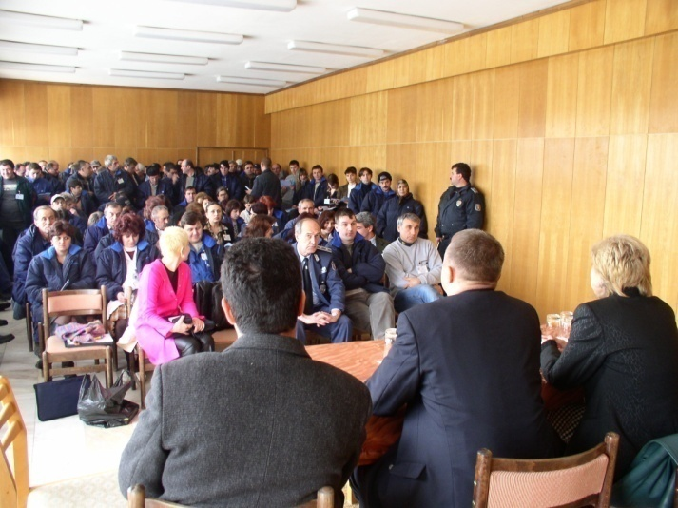
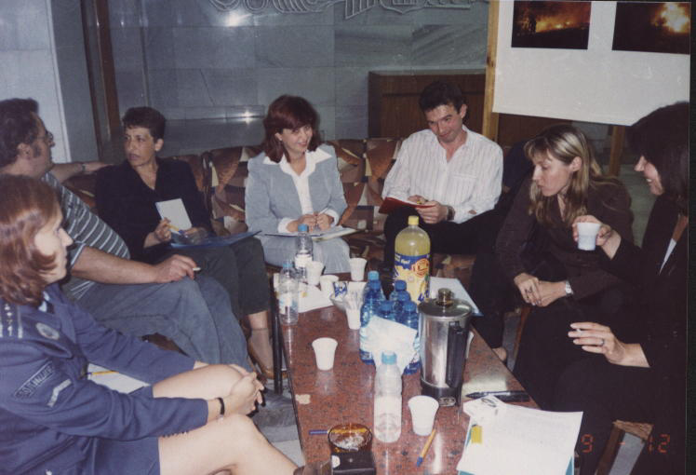
ОТЧЕТНОСТ И ОБРАТНА ВРЪЗКА
ДНИ НА ОТВОРЕНИТЕ ВРАТИ
ПУБЛИЧНИ ОТЧЕТИ
ОБЩЕСТВЕНИ СРЕЩИ
ПРЕСКОНФЕРЕНЦИИ
ПРЕКИ НЕОФИЦИАЛНИ СРЕЩИ С
ГРАЖДАНИ И ИНСТИТУЦИИ

Slide 36
ПРИНЦИПИ:
Приоритет – гарантиране на сигурността на населението
Прагматизъм – залагане на реално постижими цели
Партньорство и съгласуваност между заинтересованите страни
Териториалност – ефикасни решения на местни проблеми

Slide 37
ПЛАНИРАНЕ ДЕЙНОСТТА НА КОРС
Социално-икономически профил на населеното място
Анализ на криминогенната обстановка
  - характерни престъпления
  - динамика, ръст, концентрация и местна специфика на престъпленията и нарушенията на обществения ред
  - тенденции
Основни приоритети и местни потребности от подобряване на обществения ред и сигурност
ДЕЙНОСТИ:
проучване на обществените потребности от сигурност;
оценка на ефективността на полицейските органи;
разработване и ресурсно обезпечаване на проекти за подобряване на обществения ред и сигурност;
координиране усилията на партньорите;
контрол и цялостна оценка

Slide 38
СПЕЦИАЛНО ВНИМАНИЕ КЪМ УЯЗВИМИТЕ ГРУПИ
СЪВМЕСТНИ ПРОЕКТИ И ПРОГРАМИ С НПО И МЕСТНА ВЛАСТ ЗА ПОДКРЕПА НА
ЖЕНИ ЖЕРТВИ НА ДОМАШНО, СЕКСУАЛНО НАСИЛИЕ И ТРАФИК
ИНВАЛИДИ И САМОТНОЖИВЕЕЩИ ХОРА ОТ ТРЕТАТА ВЪРЗРАСТ
ОСВОБОДЕНИ ОТ ЗАТВОРИТЕ, ОСЪДЕНИ НА ПРОБАЦИЯ
ХОРА СЪС ЗАВИСИМОСТИ И ТЕХНИТЕ СЕМЕЙСТВА
ДЕЦА И МЛАДЕЖИ
СОЦИАЛНО СЛАБИ И БЕЗРАБОТНИ

Slide 39
ОЧАКВАНИ РЕЗУЛТАТИ
СТАНДАРТИЗИРАН МОДЕЛ “ПОЛИЦИЯ В БЛИЗОСТ ДО ОБЩЕСТВОТО”
ПОСТИГНАТА МОТИВАЦИЯ НА СЛУЖИТЕЛИТЕ И РЪКОВОДНИЯ СЪСТАВ
ЕФЕКТИВНИ ПАРТНЬОРСТВА ЗА РЕШАВАНЕ ПРОБЛЕМИТЕ НА РЕДА И
СИГУРНОСТА
УСПЕШНО РЕШЕНИ МЕСТНИ ПРОБЛЕМИ НА СИГУРНОСТТА ЧРЕЗ ПРИЛАГАНЕ
НА ПРОБЛЕМНО-ОРИЕНТИРАНИЯ ПОДХОД
ПОЛИЦЕЙСКО ОБСЛУЖВАНЕ ОРИЕНТИРАНО КЪМ УЯЗВИМИ СОЦИАЛНИ ГРУПИ
КАЧЕСТВЕНИ ПОЛИЦЕЙСКИ УСЛУГИ
УСТАНОВЕН ЕФЕКТИВЕН ГРАЖДАНСКИ КОНТРОЛ.

Slide 40
РОЛЕВА ИГРА– 40 минути
УКАЗАНИЯ:
Разработете Работни Карти за решаване на конкретен проблем на сигурност­та и обществения ред във вашата община. Освен посочените примерни работни карти, може да разработите и други за решаване на конкретен проблем.
ПРИМЕРНИ РАБОТНИ КАРТИ
1. Работна карта № 1 “Засилване на полицейското присъствие в общината, цялостна оценка на работата на ПИ и мл. ПИ и ППД, взаимодействие на ОСС с Първо и Второ РУП на МВР - Х.”
2. Работна карта № 2 “Набелязване на мерки за борба с разпространението и употреба на наркотични вещества сред малолетни и непълнолетни.”
3.Работна карта № 3 „Мерки за ограничаване на домовите кражби и кражби от вилните зони”.
4. Работна карта № 4 „Набелязване на мерки за борба с хулиганството, пиянството и алкохолизма”.
5. Работна карта № 5 “За предотвратяване и пресичане на инциденти, в райони с компактни маси ромско население, възникнали от социалноикономическо, битово или друго естество”.
6.Работна карта №6 “Предотвратяване и пресичане на инциденти по време на спортни мероприятия, изразяващи се в хулигански прояви – грубо нарушение на обществения ред и извършване на престъпления при провеждането на спортни прояви” .

Slide 41
РОЛЕВА ИГРА-2
7. Работна карта №7 „ Предотвратяване на агресията и насилието на територията на училищата в гр.Х“
8. Р а б о т н а к а р т а №8 „Решаване на конкретен проблем на сигурността и обществения ред-опазване на живота и здравето на гражданите и посетителите при провеждане на традиционен празник на гр. Х“
9. Работна карта № 9“ Проверки за спазване на сроковете за адресно регистриране на лица отседнали за по-продължително време в с. Х и засилване на контрола над животновъдите за ограничаване на свободно движение на животни”, на основание чл. 41, ал1, т.2 от Инструкция № 8121з-91 от 13 Януари 2017г. за реда и организацията за осъществяване на превантивната дейност от полицейските органи при Министерството на вътрешните работи
10. Работна карта № 10 „Противодействие на незаконно изсичане на дървесина в землището на с.Х“, на основание чл. 41, ал1, т.2 от Инструкция № 8121з-91 от 13 Януари 2017г. за реда и организацията за осъществяване на превантивната дейност от полицейските органи при Министерството на вътрешните работи
11. Работна карта № 11 „ Осигуряване на закрила и предпазване от престъпни посегателства върху живота и имуществото на самотно живеещи, възрастни хора в Общината “
12. Работна карта № 12 Решаване на конкретен проблем във връзка със започване прибирането на селскостопанската продукция и пресичане на кражби на селскостопанска продукция.

Slide 42

БЛАГОДАРЯ ЗА ВНИМАНИЕТО!

